Slide 1

초등 미술
14차시
나무가 예술이네!
우리 동네에는 어떤 나무들이 있을까요?

Slide 2
Quiz
다음에 나오는 나뭇잎 그림을 보고 어떤 나무인지 맞혀 보세요.
모두 5문제 준비되어 있습니다.
재미있게 참여해주세요!

Slide 3
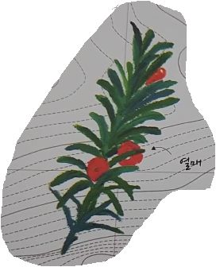
문제 1
그림 출처 : 안양문화예술재단 제공

Slide 4

정답
주목
(보통 원추형 모양이고, 선홍빛 열매가 달려있다.)

Slide 5
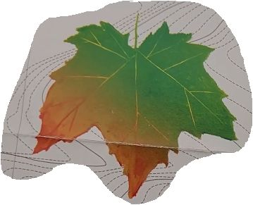
문제 2
그림 출처 : 안양문화예술재단 제공

Slide 6
정답
양버즘나무
(‘플라타너스’ 나무라고 부르기도 하는데
정식 명칭은 양버즘나무이다.
공해에 강하고 오염 물질 흡수 능력이 뛰어나다.)

Slide 7
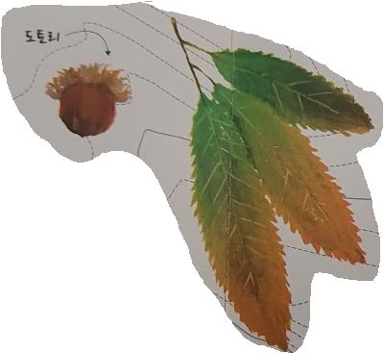
문제 3
그림 출처 : 안양문화예술재단 제공

Slide 8
정답
상수리나무
(참나무의 일종으로 도토리가 열린다)

Slide 9
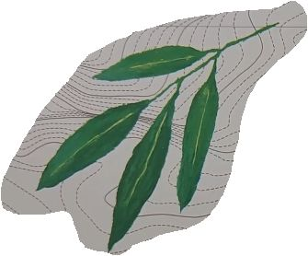
문제 4
그림 출처 : 안양문화예술재단 제공

Slide 10
정답
버드나무
(능수버들은 가지가 치렁치렁 늘어지지만
버드나무는 보통의 나무처럼 곧은 형태로 자란다)

Slide 11
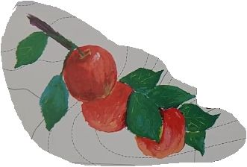
문제 5
그림 출처 : 안양문화예술재단 제공

Slide 12
정답
사과나무
(사과나무는 주로 과수원에서 전문적으로 키우지만
가끔 동네에서 미니사과나무를 발견할 수 있다.)

Slide 13
학습목표
지역 나무의 종류와 특징을 탐색하여 자연에 대한 관심을 높이고,
관찰한 내용을 그림과 글로 표현할 수 있다.

Slide 14
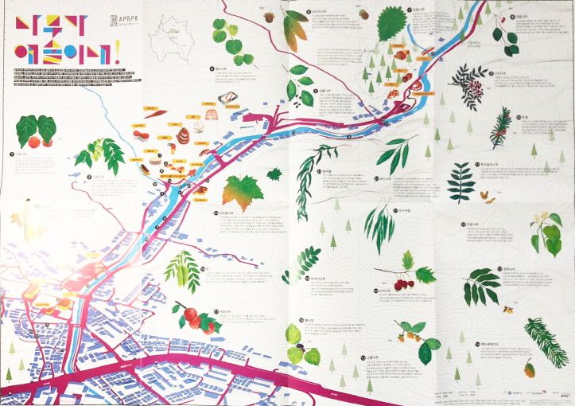
활동 1. ‘나무가 예술이네!’ 지도 탐색
영상 시청
동영상 시청 후, ‘나무가 예술이네!’ 지도에서 본 나무 중 기억나는 나무를 발표해볼까요?
그림 출처 : 안양문화예술재단 제공

Slide 15
활동 2. 나무 관찰 및 표현하기
활동 방법
교실 밖으로 나가 학교에 있는 나무를 천천히 관찰합니다.
마음에 드는 나무를 골라 사진으로 촬영합니다.
촬영한 사진 중 한 장을 선택하여 디지털 도구를 활용해 사진 위에 자유롭게 덧그리기를 합니다.
덧그리기 작업을 마친 후에는 나무의 특징과 나무에게 하고 싶은 말, 앞으로 나무를 어떻게 돌볼지에 대한 다짐을 글로 작성합니다.
완성한 작품을 친구들과 서로 공유하고, 친구들의 작품을 함께 감상하며 의견을 나눕니다.

Slide 16
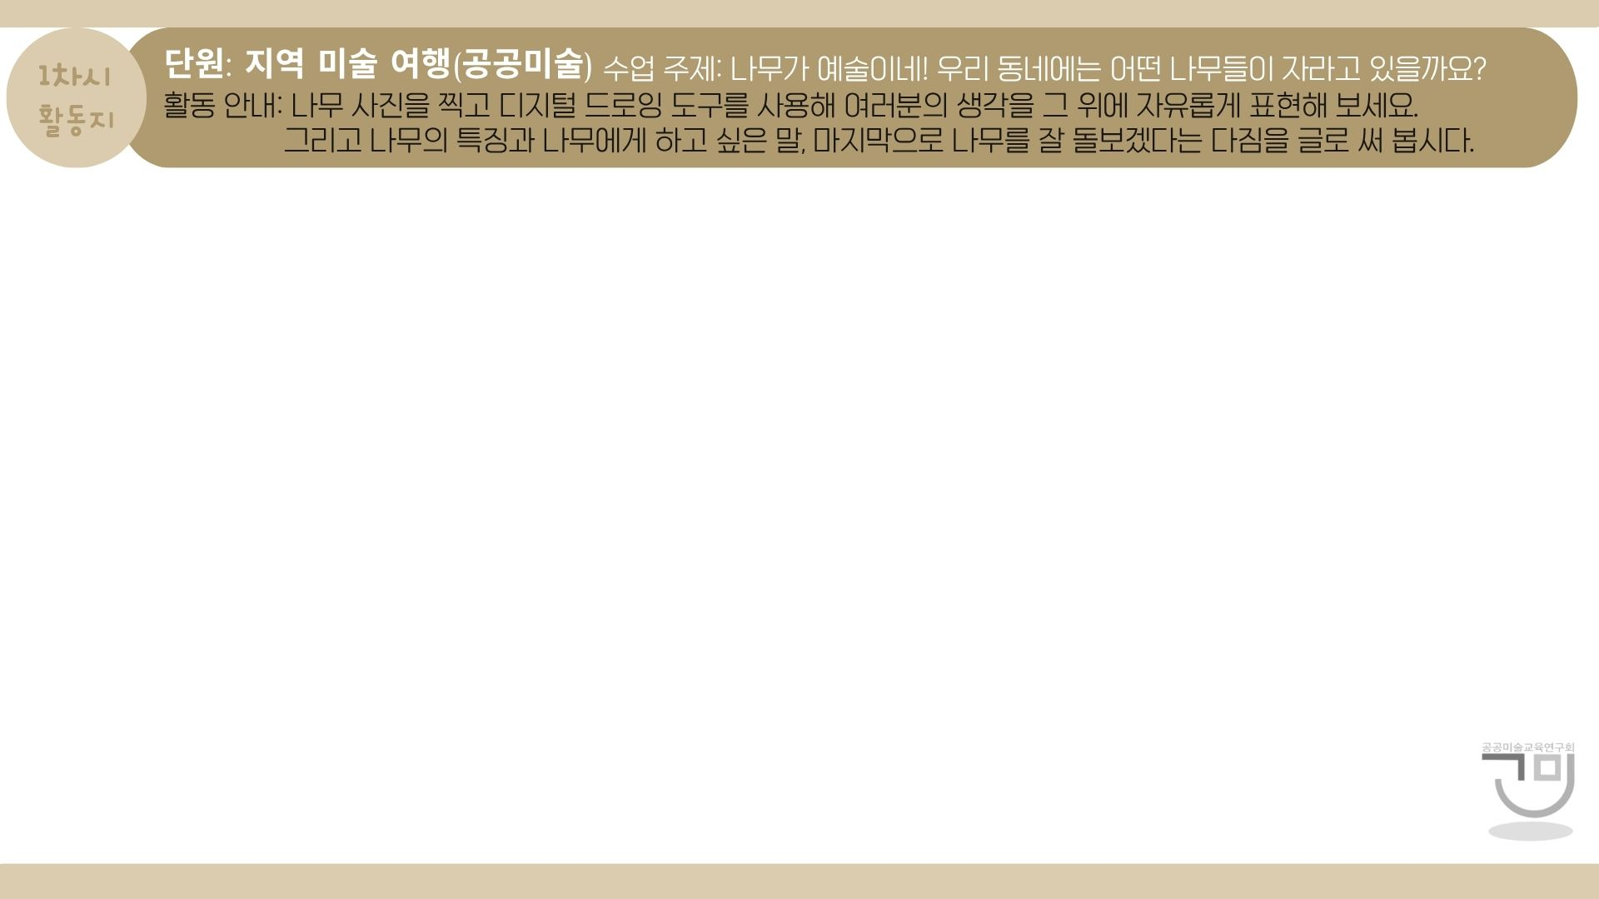
활동 2. 나무 관찰 및 표현하기_활동지, 활동 예시
활동지

Slide 17
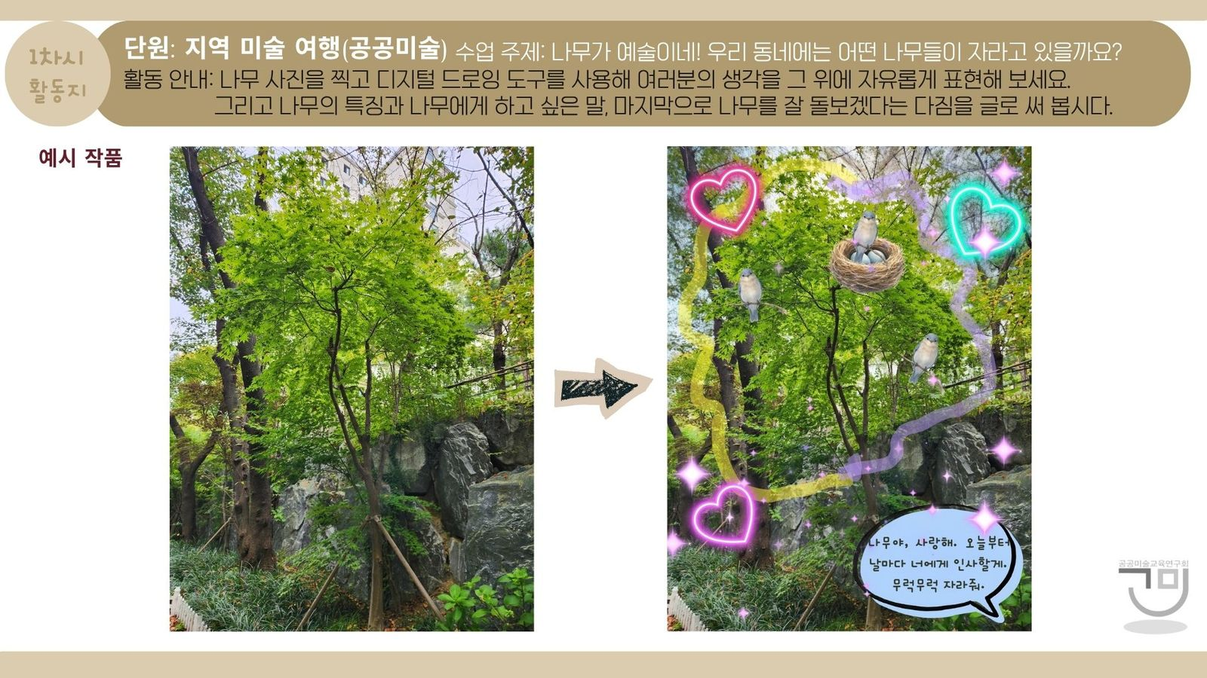
활동 2. 나무 관찰 및 표현하기_활동지, 활동 예시
예시 작품

Slide 18
형성평가
다음에 나오는 식물의 사진을 보고 어떤 식물인지 맞혀 보세요.
모두 3문제 준비되어 있습니다.
재미있게 참여해주세요!

Slide 19
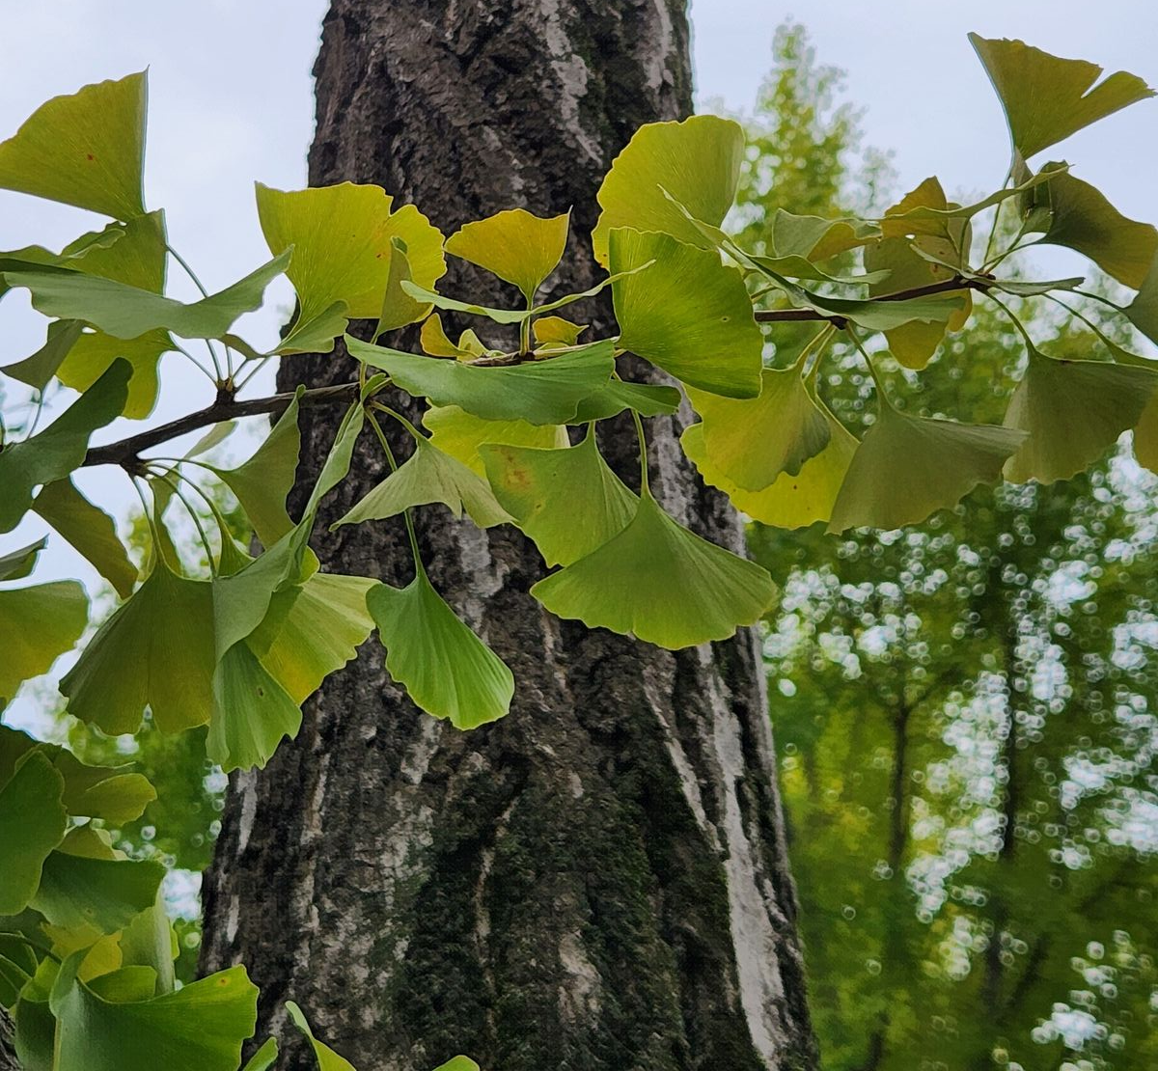
문제 1

Slide 20
정답
은행나무

Slide 21
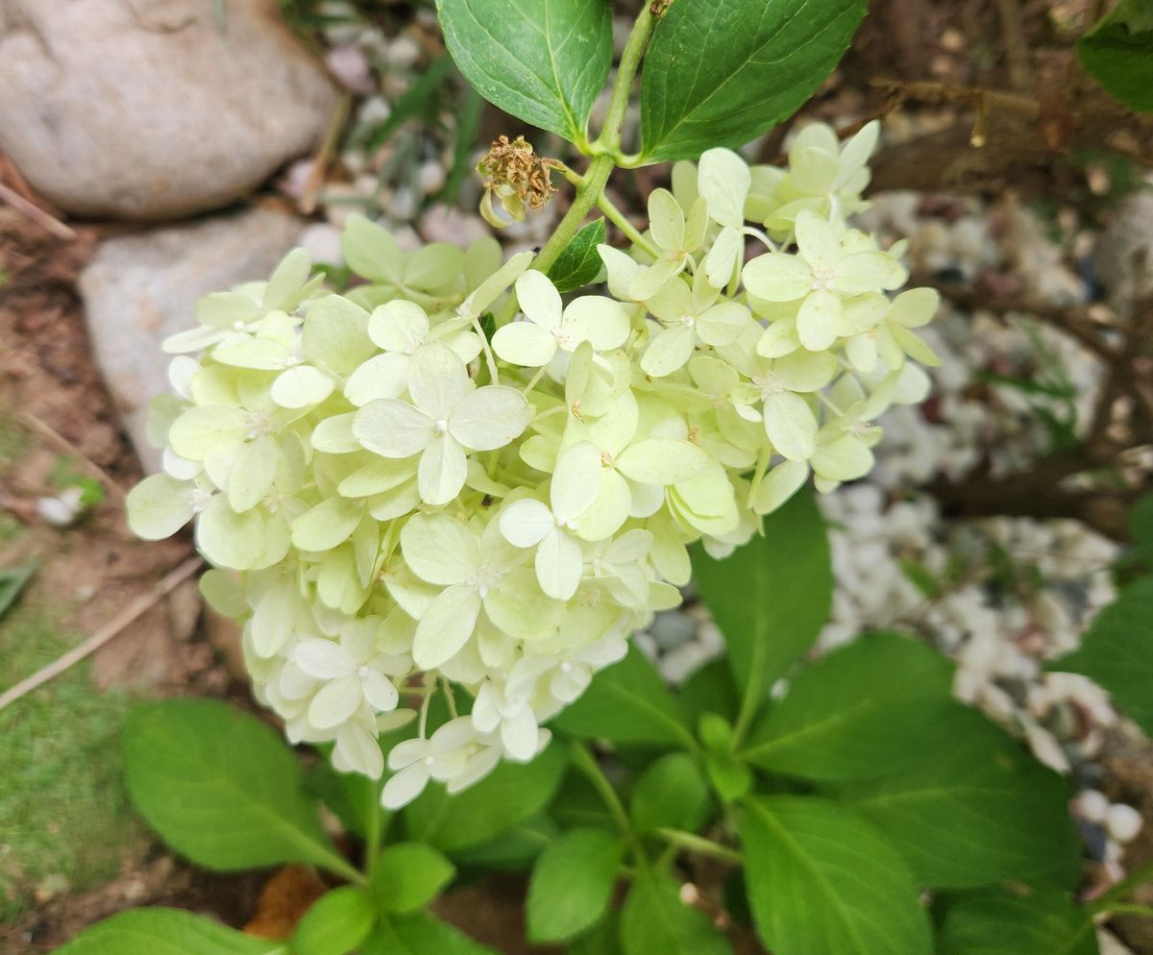
문제 2

Slide 22
정답
수국

Slide 23
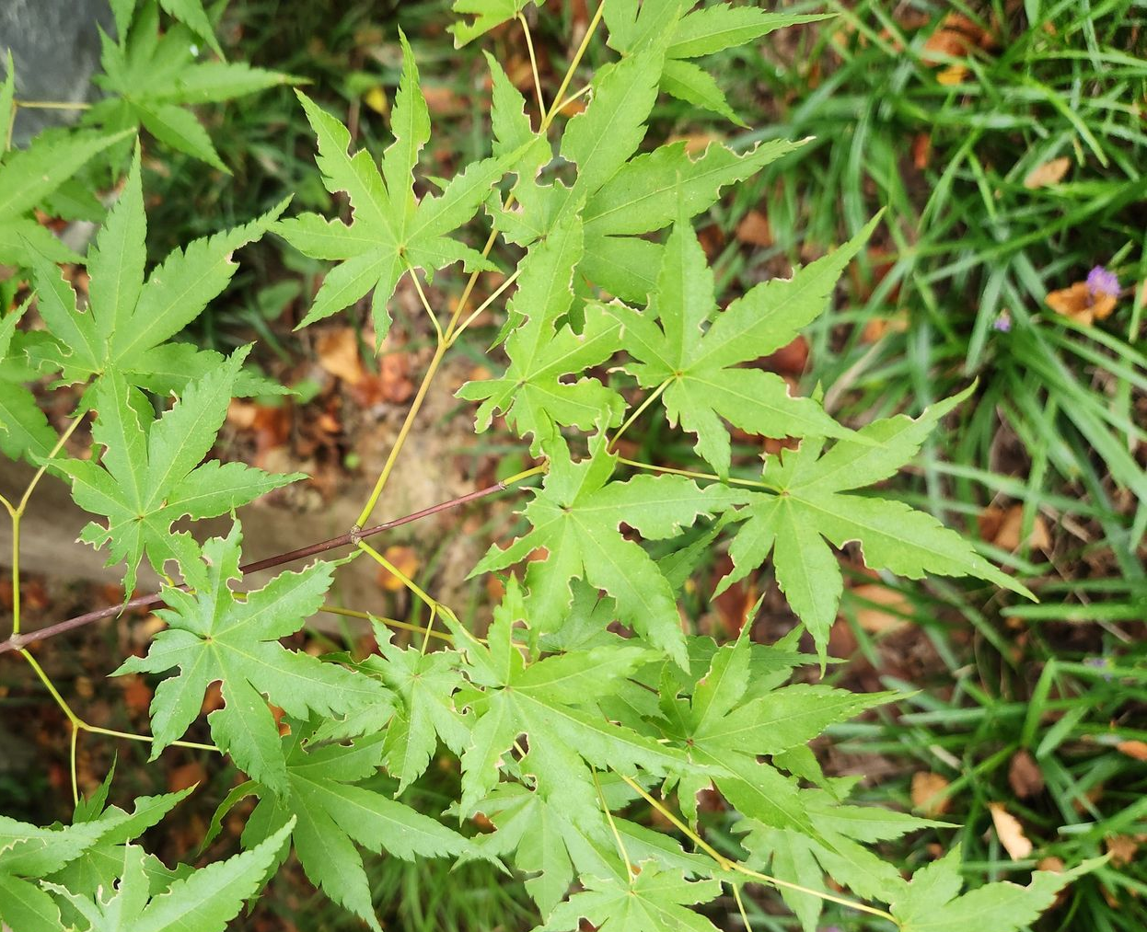
문제 3

Slide 24
정답
단풍나무

Slide 25
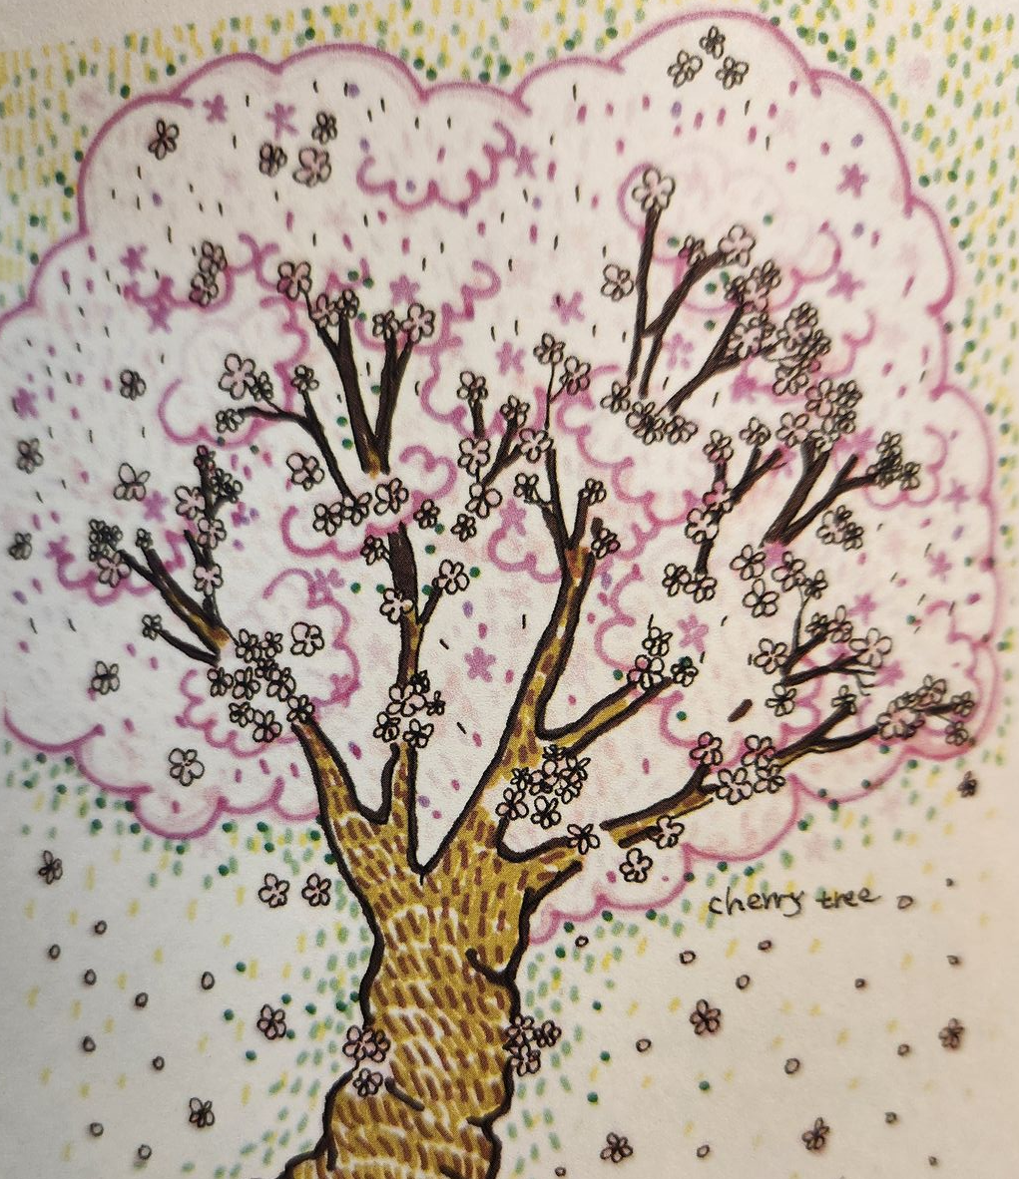

다음 수업 안내
차시 예고
다음 시간에는 <지역 미술 여행: 공공미술> 단원의 두 번째 시간으로 ‘동네 식물, 우리에게 어떤 이야기를 들려줄까요?’를 주제로 수업을 진행합니다.
편안한 마음으로, 열린 자세로 수업에 참여해 주세요.
다음 시간에 만나요!
그림 출처 : 안도연 작가 제공

